Slide 1
PRVNÍ SVĚTOVÁ VÁLKA

Slide 2
ZÁKLADNÍ FAKTA
- tzv. Velká válka
28. 7. 1914 – 11. 11. 1918
Evropa, Asie, Afrika, boje probíhaly i na všech oceánech
Formální příčina: atentát na Ferdinanda d´Este (28. června 1914)=> Rak.U. vyhlásilo válku Srbsku
Trojdohoda x Trojspolek

Slide 3
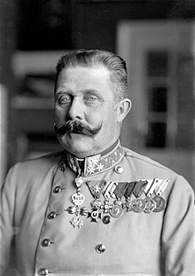
FRANTIŠEK FERDINAND D´ESTE

Slide 4
1914
Balkánská fronta:
  R-U podcenilo Srbsko, které dokázalo vzdorovat
  Úspěchy byly střídavé, nakonec se vše vrátilo k původním hranicím před válkou
Německý útok na západ
  Němci porušili neutralitu Belgie a Lucemburska a přes jejich území přesouvali vojsko k útoku na Francii – tzv. znásilnění Belgie
  Bitva na řece Marně – září 1914 – Britové a Francouzi porazili Němce

Slide 5
1914
Rusko na východní frontě:
  Rusové rychle postupovali a zaútočili na Východní Prusko=> v čele německé armády nově generálové Paul von Hindenburg a Erich Ludendorff=>porážka Ruska u Mazurských jezer
Haličská fronta:
  1914 – bitva o Halič – Rusko vyhrálo
Osmanská říše se zapojuje do války – říjen 1914 – ministr války Enver Paša

Slide 6
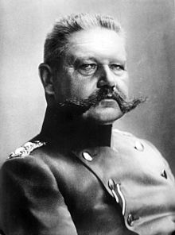
PAUL VON HINDENBURG

Slide 7
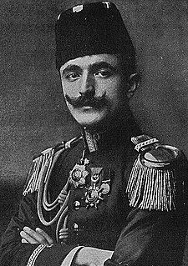
ENVER PAŠA

Slide 8
1914
Válka v koloniích
  Všechny německé kolonie v Africe čelily útokům
  Obléhání a dobytí přístavu Čching-tao=> německá flotila musela vyplout do Tichého oceánu, aby se zachránila=> postupně byla zlikvidována spojenci
  Spojenci dobyli další německé kolonie – např. Bismarcovo souostroví, Nauru, Zemi císaře Viléma, Šalamounovy ostrovy atd.

Slide 9
1915
Vytvoření zákopových linií na západní frontě
  Nové zbraně – minomety, ruční granáty, plamenomety, bojové plyny, bojové vzducholodě
  Bitva u Yper – nasazení bojového plynu – úspěšné
Východní fronta:
  Nejdříve byli úspěšní Rusové a dobyli velkou část Slovenska=>vznik prvního československého odboje = Český komitét zahraniční=>protiútok – bitva u Gorlice

Slide 10
1915
Blízký východ:
  Osmané likvidují obyvatelstvo na BV=> genocida Arménů, Řeků a Asyřanů
  1915 – dobytí Dardanel (spojenci)=> obsazení Konstantinopole Brity=> bitva u Galipole – Britové prohráli (W. Churchill)
Itálie
  1915 – Itálie začíná bojovat proti ústředním mocnostem=> ty obsadí celé Srbsko
Kolonie a oceány:
  Německo přišlo o kolonie a ztratilo převahu na moři
  1916 – potopení parníku Lusitánia

Slide 11
ZDROJE
1) -https://cs.wikipedia.org/wiki/Franti%C5%A1ek_Ferdinand_d%27Este
2) https://cs.wikipedia.org/wiki/Paul_von_Hindenburg
3) https://cs.wikipedia.org/wiki/Enver_Pa%C5%A1a

